Slide 1
শিক্ষক পরিচিতি
সুমন কুমার দাশ
সহকারি শিক্ষক ( গণিত)
বি.এস-সি বি,এড
হামিদ উল্লা হাট উচ্চ বিদ্যালয়।
সীতাকুন্ড,চট্টগ্রাম
E-mail: skdas259934@gmail.com

Slide 2
শ্রেণি: সপ্তম
বিষয়: সাধারণ বিজ্ঞান
অধ্যায়; ০৪ শ্বসন
পাঠ: ০৭
( শ্বসন পদ্ধতি)
তারিখ: o৬/08/21 ইং

Slide 3
নিচের চিত্রটি কিসের ?

Slide 4
চিত্রটি কিসের ?

Slide 5
শিখনফল :
১.শ্বসনতন্ত্রের রোগের কারন ও রোগের লক্ষন বর্ণনা করেতে পারবে।
২.শ্বসনতন্ত্রের রোগের প্রতিরোধ ও প্রতিকারের কৌশল ব্যাখ্যা করতে পারবে।
৩.প্রাণীর শ্বসনতন্ত্রের প্রধান অংশসমূহের চিত্র অঙ্কন করতে পারবে।

Slide 6
আজকের আলোচনা শ্বসনতন্ত্রের সাধারণ রোগের নাম ক) যক্ষ্মা খ) নিউমোনিয়া গ) ব্রংকাইটিস ঘ)হাপানি বা এ্যাজমা

Slide 7
নিম্নে যক্ষ্মা এবং নিউমোনিয়া রোগের কারণ, লক্ষন ,প্রতিকার ও প্রতিরোধের ব্যবস্থা বর্ণনা করা হল ।
যক্ষ্মা রোগের কারন :
এক ধরনের ব্যাকটেরিয়ার আক্রমনে এই রোগ হয়।

Slide 8
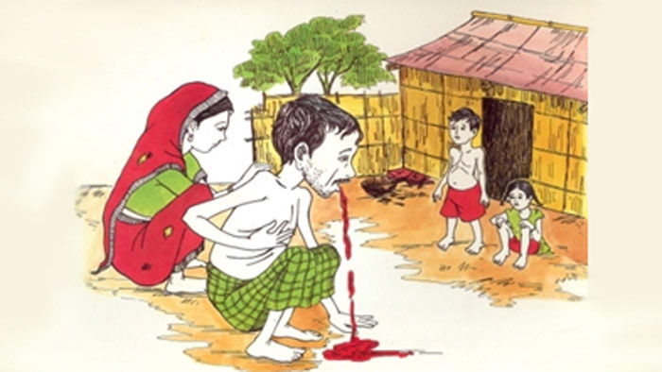
যক্ষ্মা রোগের লক্ষন

Slide 9
ক) দেহের ওজন কমতে থাকে ও শরীর দূর্বল হতে থাকে
খ) খুসখুসে কাশি হয় ,কখনো কখনো কাশির সাথে রক্ত পড়তে পারে।
গ) বিকালের দিকে অল্প জ্বর হয়,রাত্রে শরীর ঘাম হয়।
ঘ) বুক বা পিঠে ব্যথা হয়,মাঝে মাঝে পেটে অসুখ হয়।

Slide 10
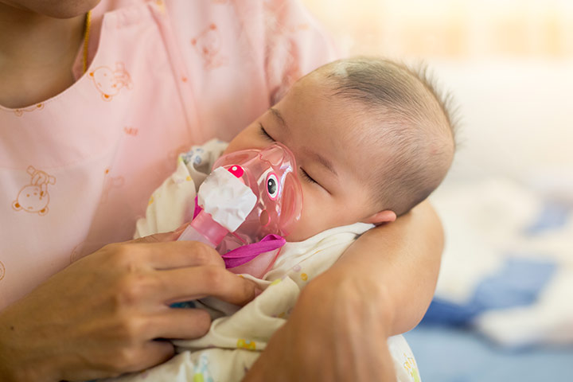
যক্ষ্মা রোগের প্রতিকার
রোগীকে পুষ্টিকর খাবার দিতে হবে ।
ডাক্তারের পরামর্শ অনুযায়ী দ্রুত চিকিৎসার ব্যবস্থা করতে হবে। ও চিকিৎসা দীর্ঘমেয়াদী ,সমপূর্ণ ভালো না হওয়া পর্যন্ত চালিয়ে যেতে হবে । ডাক্তারের পরামর্শ ছাড়া কোনো অবস্থাতেই চিকিৎসা বন্ধ করা যাবে না ।

Slide 11
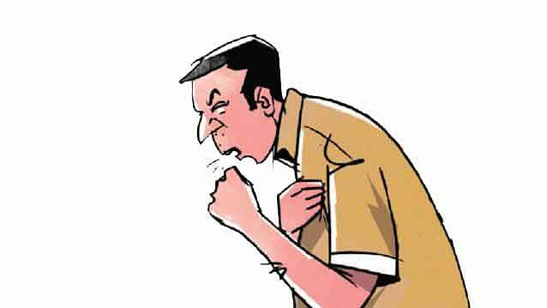
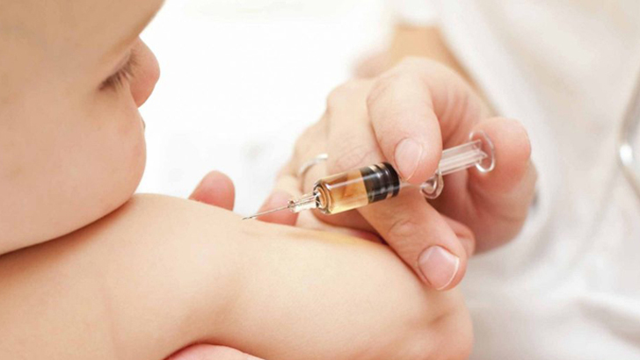
যক্ষ্মা রোগের প্রতিরোধ
যক্ষ্মার প্রতিষেধক টিকা হলো বি.সি.জি । জন্মের পর থেকে এক বছরের মধ্যে শিশুকে এই টিকা দেওয়ার ব্যবন্থা করতে হবে ।
যক্ষ্মা রোগীকে পৃথক রাখতে হবে। সবচেয়ে ভালো ব্যবস্থা হলো হাসপাতালে পাঠানো। এতে সুচিকিৎসা নিশ্চিত হয়।
রোগীর কফ-থুতু মাটিতে পুতে ফেলা দরকার । কারন এসবে অসংখ্যা জীবানু থাকে ।
হাছি ও কাশির সময় মুখ রুমাল দিয়ে ঢেকে নিতে হবে।
যক্ষ্মা রোগীর কাছে শিশুদেরকে যেতে দেওয়া উচিত নয়্ ।

Slide 12
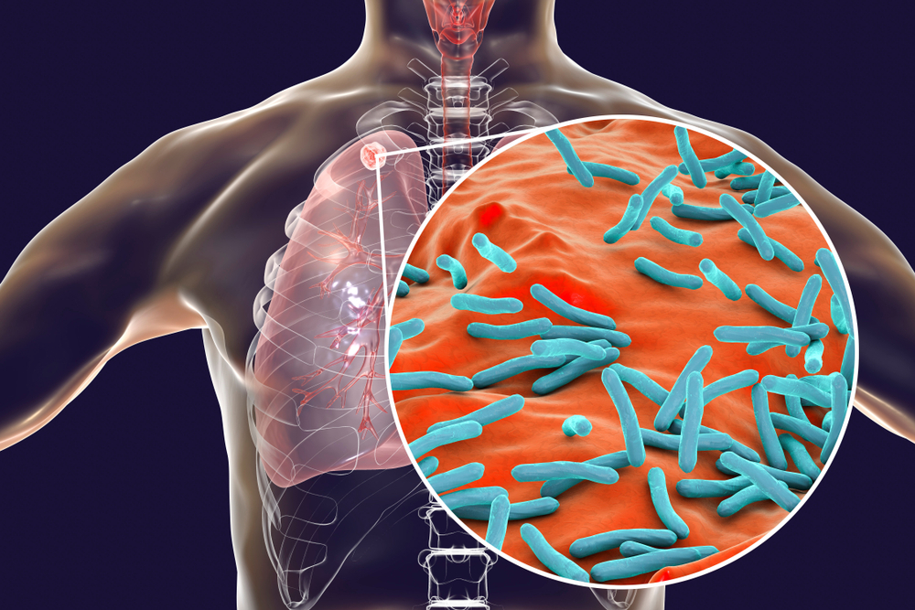
নিউমোনিয়া রোগের কারণ
এক ধরনের ব্যাকটেরিয়ার আক্রমনে এই রোগ হয়।

Slide 13
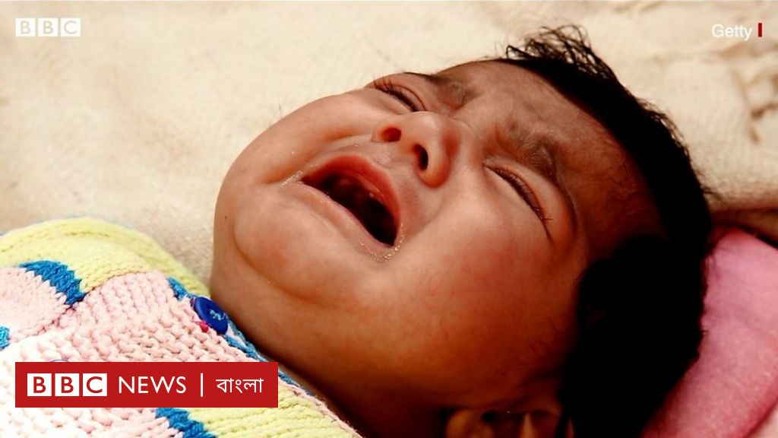
নিউমোনিয়া রোগের লক্ষন
কাশি ও শ্বাস কষ্ট হয়। শ্বাস নেওয়ার সময় নাকের ছিদ্র বড়। বেশি জ্বর হয়। কাশির সময় রোগীর বুকে ব্যথা অনুভব করে।

Slide 14
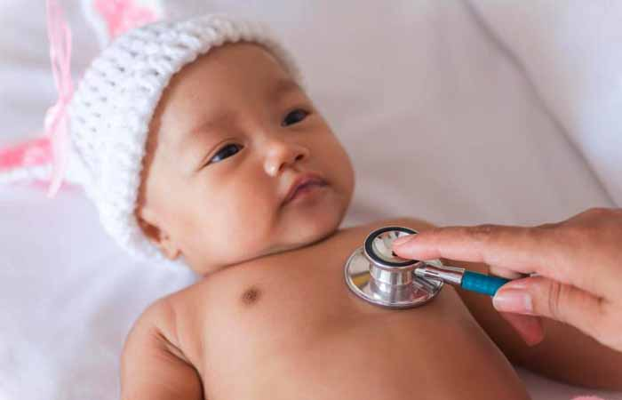
নিউমোনিয়া রোগের প্রতিকার
অতিদ্রুত চিকিৎসের পরামর্শ নেওয়া উচিত । চিকিৎসের পরামর্শ
অনুযায়ী রোগীর ঔষুধ ও পথ্য খাওয়া দরকার । বেশি করে পানি ও তরল পর্দাথ (স্যুপ,ফলের রস) পান করতে হবে। রোগীকে পুষ্টিকর খাওয়ার দিতে হবে।

Slide 15
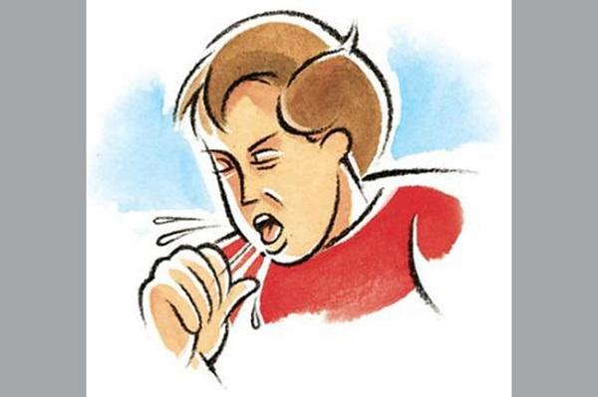
নিউমোনিয়া রোগের প্রতিরোধের
শিশুদের হাম বা ব্রংকাইটিস হলে অত্যন্ত সাবধানতা অবলম্বন করতে হবে।

Slide 16
বাড়ির কাজ
ব্রংকাইটিস ও হাপানি বা এ্যাজমা রোগের কারণ, লক্ষন ,প্রতিকার ও প্রতিরোধ লিখ।

Slide 17
ধন্যবাদ সবাইকে

